Slide 1
面向 CEPC 的束流动力学软件开发进展
张 源
2024-06-27 (CEPC DAY)

Slide 2
所创新项目：（APES: Accelerator Physics Emulation System）
项目名称：面向 CEPC 的束流动力学软件开发
执行时间：2022-2024
资助经费：150 万，到位经费：110 万。
总体目标：
项目将面向 CEPC 的加速器物理设计研究需求，开发自主的加速器物理软件，为未来发展考虑，充分利用加速器物理研究的最新进展、软件和并行计算等领域的最新技术，完成软件框架的设计及核心功能的开发。为未来的可持续发展进行布局。希望未来可以完全使用项目开发的软件工具，进行电子环形加速器的物理设计研究工作。

Slide 3
考核指标
Code Benchmark (vs SAD or Elegant or BMAD)
使用 BEPCII/HEPS/SuperKEKB/CEPC 的 lattice
Optics 参数的计算及匹配
发射度计算
动力学孔径
考虑多种重要物理效应复合影响的自恰跟踪
学术文章（2 篇）

Slide 4
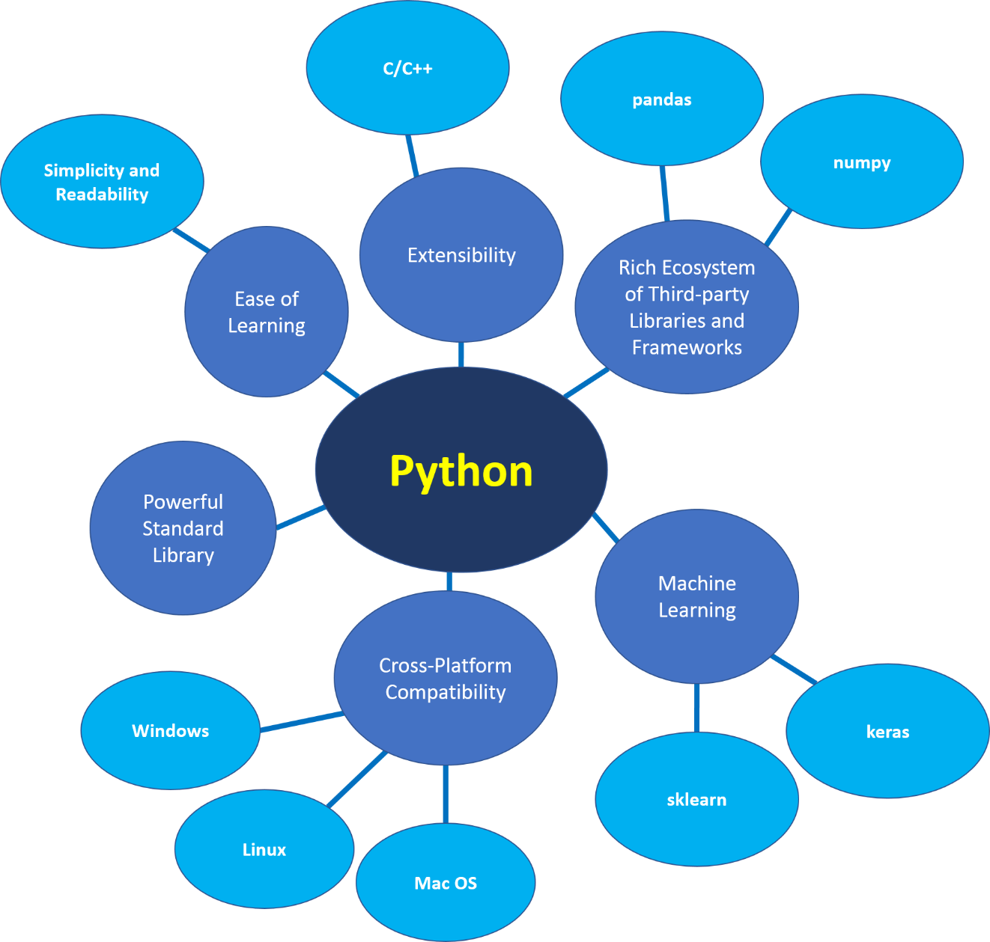
Python & C/C++ 作为主要编程语言
Code | language | Year
BMAD/TAO[1] | Fortran | 1996
SAD | Fortran | 1986
PTC/FPP | Fortran | 1990s
MAD8/MAD-X | C, C++, Fortran | 2002
Elegant | C,C++ | 2000
TraceWin | C++ | 2009
AT/pyAT | Matlab, C++/Python, C++ | 2000/2021
Orbit/pyOrbit | C++/python | 1999/2015
Ocelot | Python | 2011
Pyapas | Python | 2021

Slide 5
设计架构
自下而上+自上而下
同步开展
段哲：
基于 Python 的设计、分析、计算、模拟跟踪
常用功能的实现
易于扩展：每一个功能都是程序包
独立的高效并行多粒子跟踪
基于共同的粒子跟踪模型
…
Element
Layout
Beamline
APES-CBI
Particle
Python package
Particle tracking
C
APES-T
APES
APES-T
C&CUDA C
Passmethod
others
CPU/GPU parallel version
Dynamic library
Physics
Pybind11
lib
math
…
…
李志远
赵亚亮
刘渭滨

Slide 6
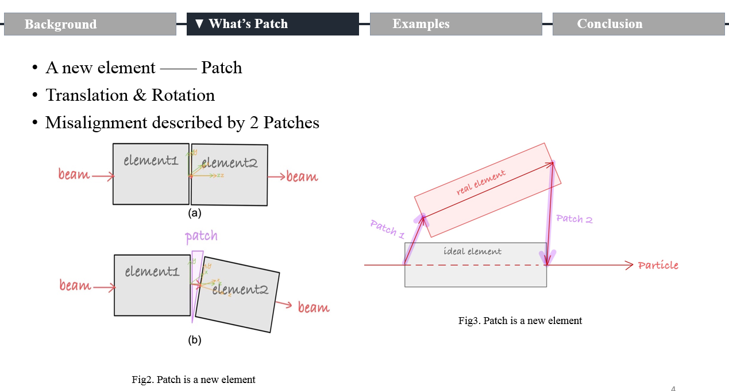
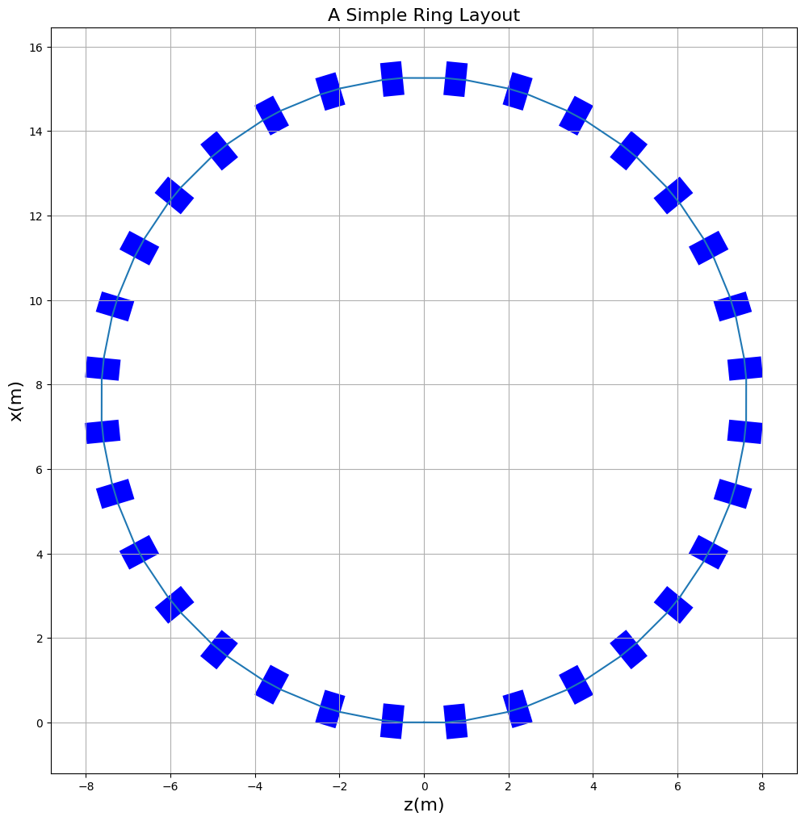
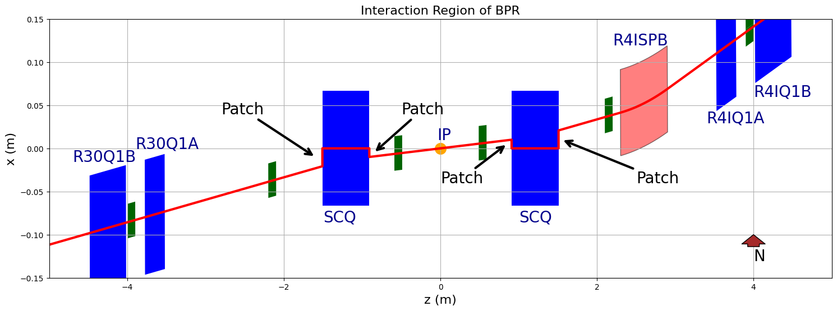
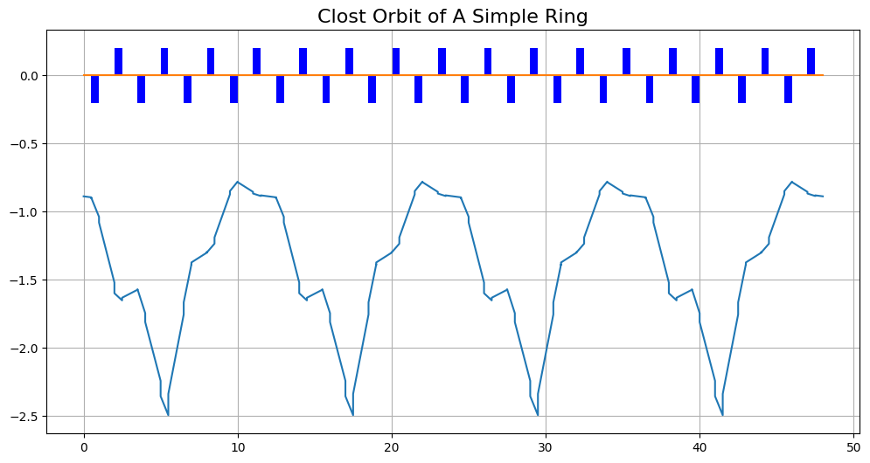
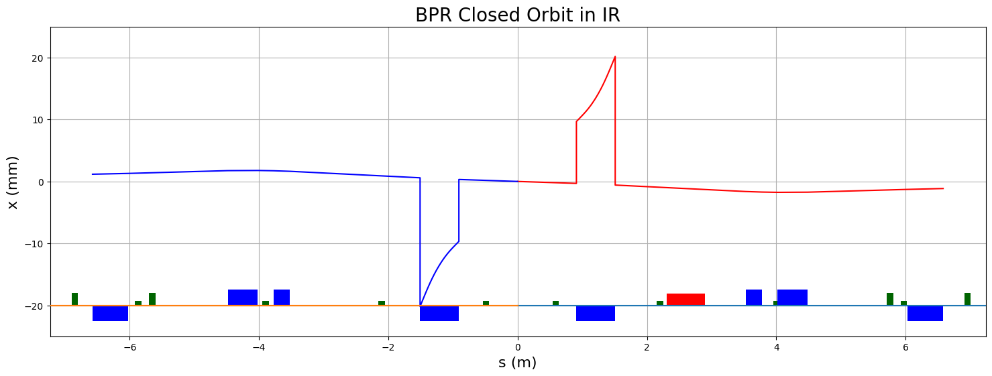
加速器建模
刘渭滨
苏梦雨, Accelerator Toolbox Workshop, 2023.
段哲，PIFI
参考 E. Forest 的 PTC 引入 patch 的理念
Patch 对应相邻局部坐标系的空间仿射变换
Patch 有对应的相空间的传输映射
一个元件并不知道自己是否偏离了理想位置
束流线负责描述每一个元件理想的位置及偏差
BEPCII 的对撞区建模
一个只有四极铁组成的环

Slide 7
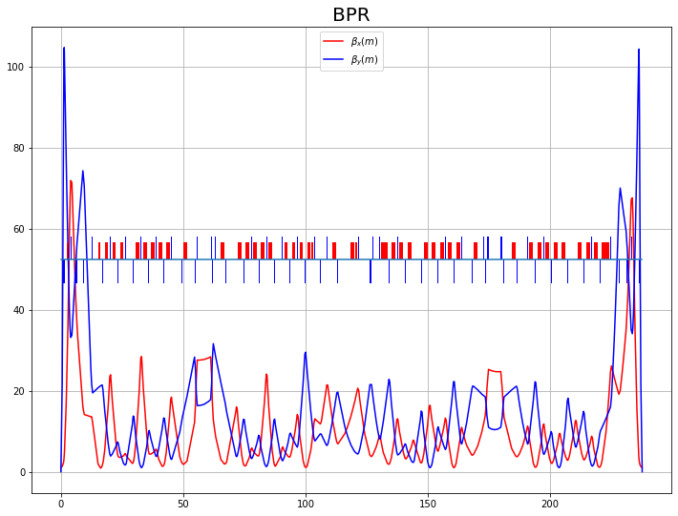
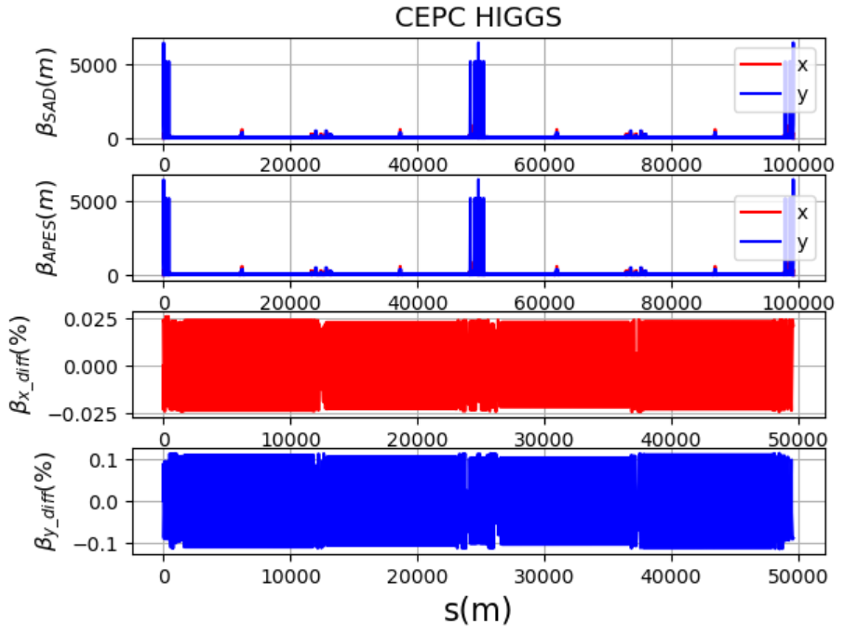
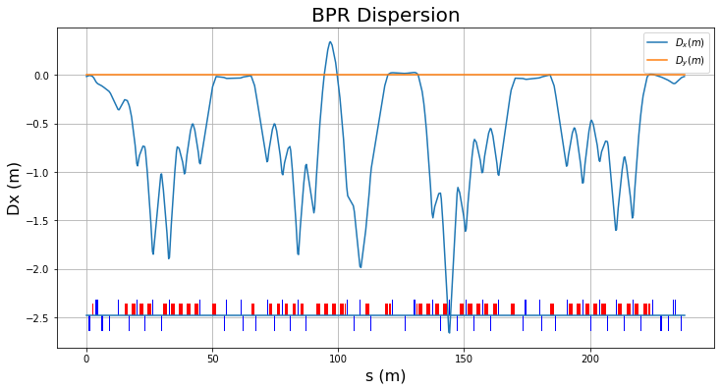
Optics 计算
Closed orbit
Jacobian 矩阵
Linear Normal Form
考虑耦合的情况，正由常振楠负责推进
进一步还计划考虑同步辐射的影响

Slide 8
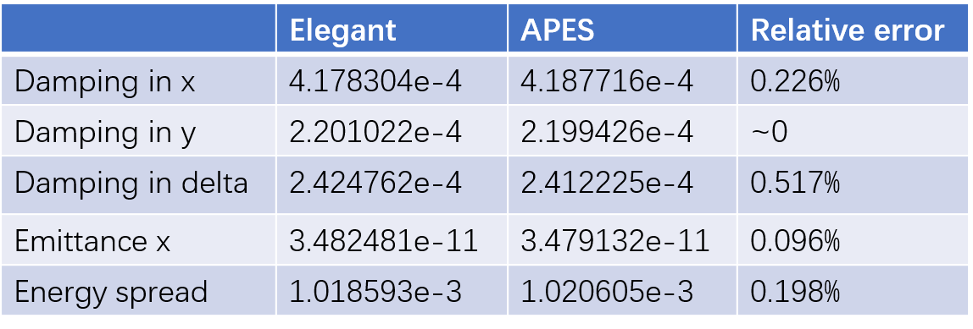
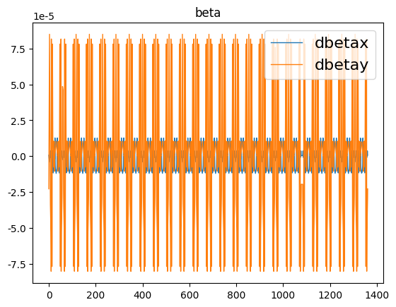
发射度计算
戴亦贤
Next: 异常平衡发射度的计算, Phys. Rev. E 49, 4474 (1994).
SLIM method (A. Chao)
Envelope matrix method (K. Ohmi)
HEPS

Slide 9
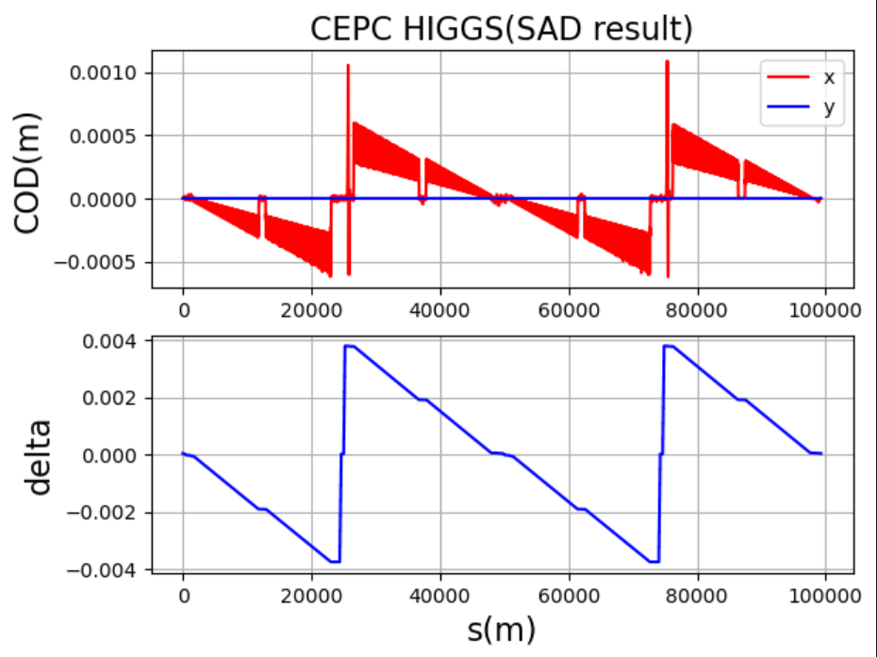
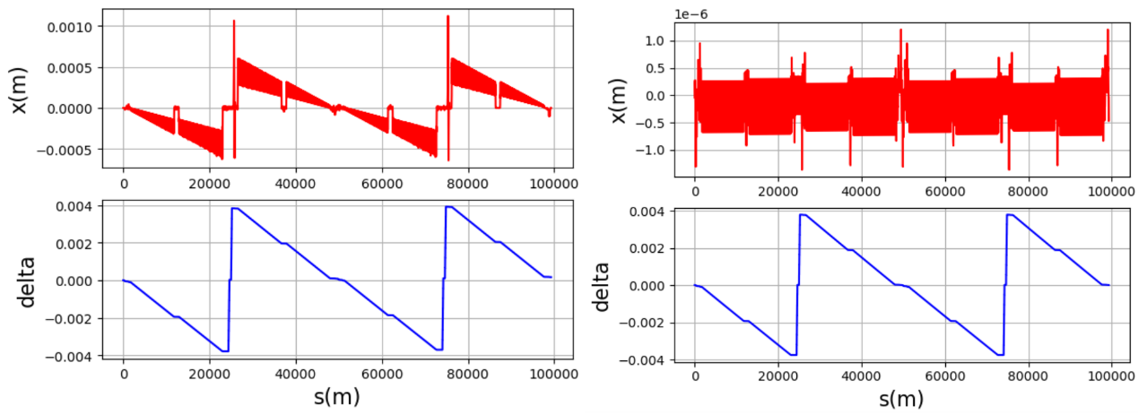
同步辐射 (RadCod、RadTaper)
Next:
考虑辐射效应的 Optics 参数计算
APES-T 中的辐射效应实现

Slide 10
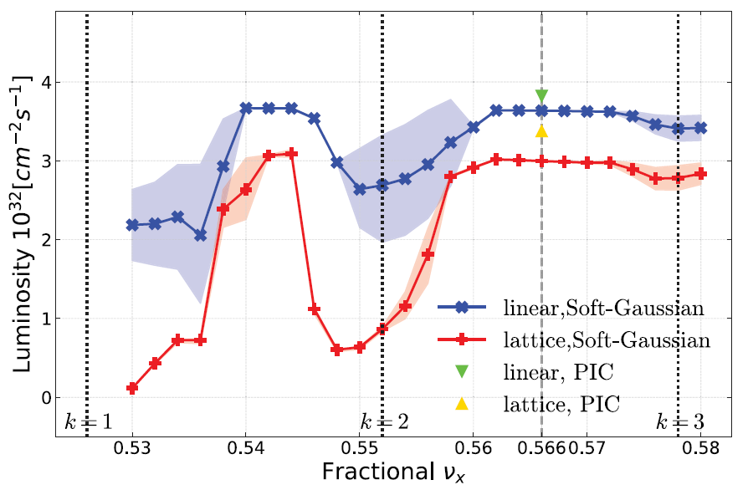
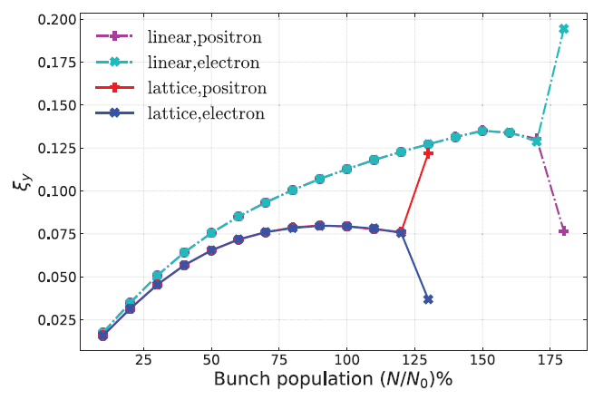
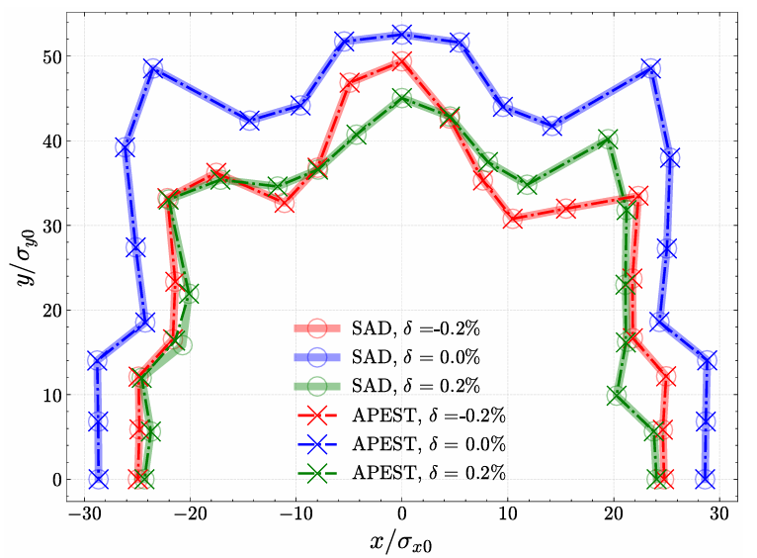
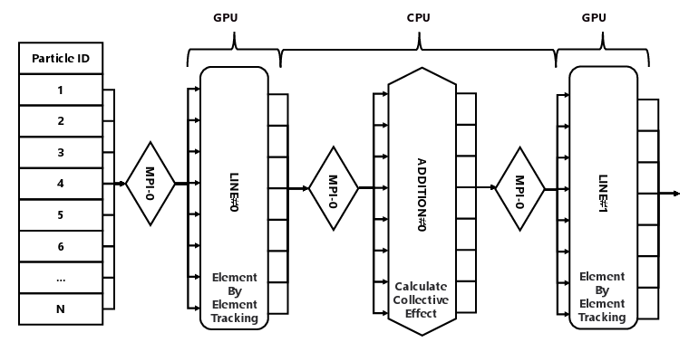
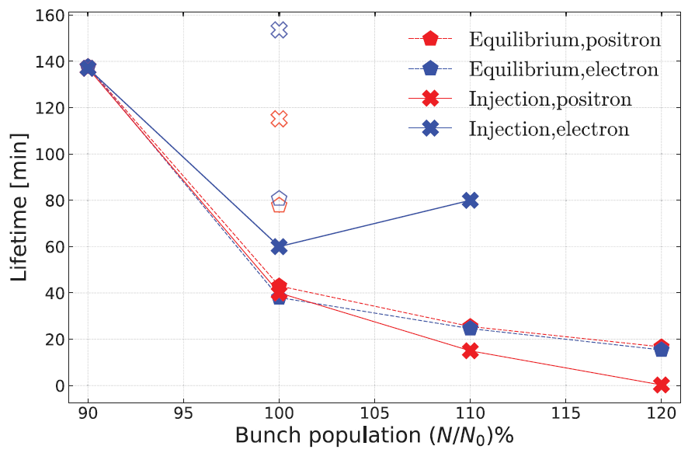
高效跟踪 TRACKING (APES-T)
Zhiyuan Li, Yuan Zhang, Kazuhito Ohmi, Demin Zhou, Yiwei Wang and Gang Xu,
NIMA 1064 (2024) 169386
李志远
CEPC
完整支持 SAD 的 lattice 定义
使用 SuperKEKB lattice 进行了动力学孔径的验证
并行：MPI+GPU
第一次实现了考虑 lattice 的强强束束作用模拟
CEPC
SuperKEKB
CEPC

Slide 11
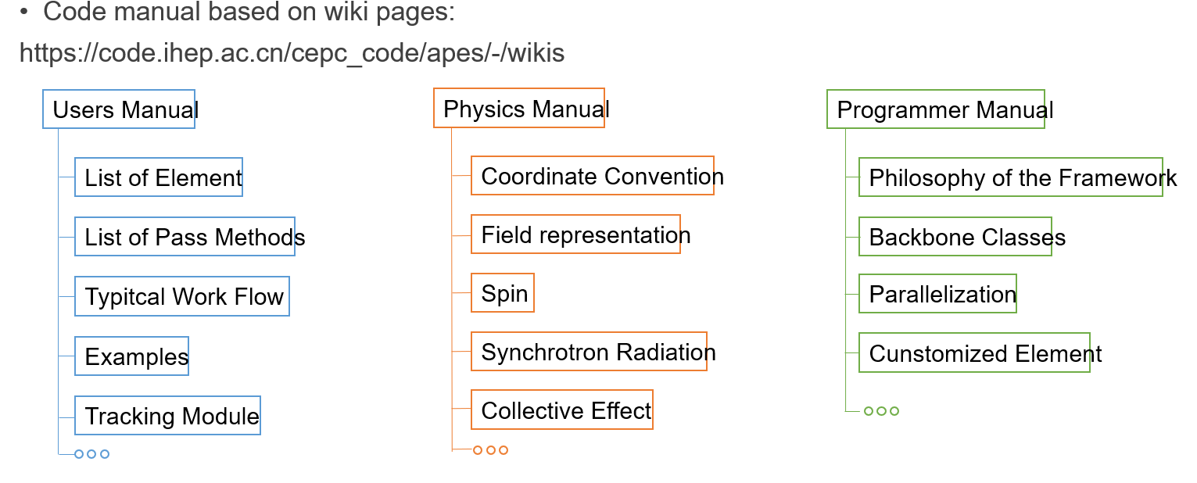
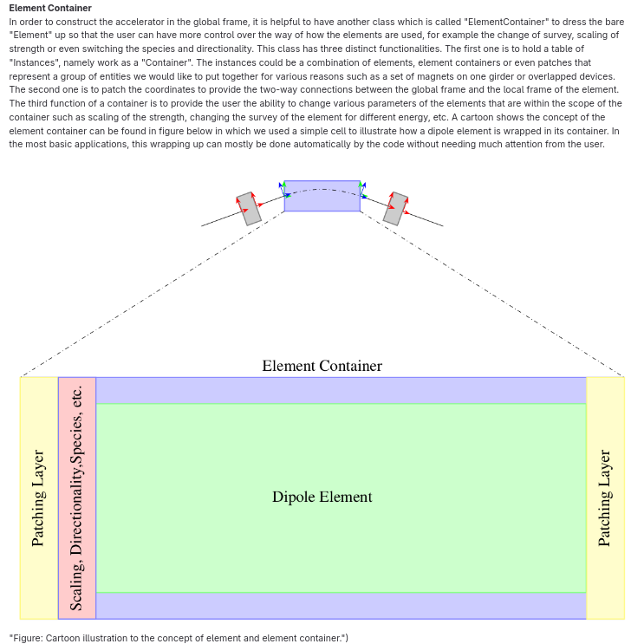
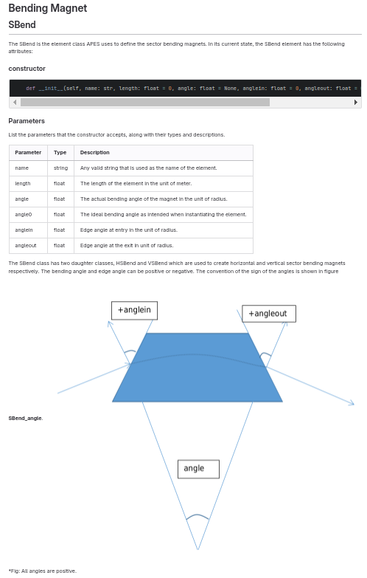
具体进展 – 手册

Slide 12
文章发表及会议交流情况
2023，SAP，张贴报告（刘渭滨）
2023，Accelerator Toolbox Workshop，口头报告（赵亚亮）
2023，Accelerator Toolbox Workshop，口头报告（苏梦雨）
2023，FCC week，张贴报告（李志远）
2024，IPAC 口头报告 （刘渭滨）
2024，NIMA 1064 (2024) 169386 （李志远）
2024，RDTM (2024) “Beam background with beam–beam effect at BEPCII collider” (王斌)
2024（Sep），BeamBeam Workshop，邀请报告（李志远）

Slide 13
现状与规划
电子云：融合物理组已有程序 and/or Ohmi 的程序
离子效应：融合物理组已有程序
同步辐射：赵亚亮
Solenoid及误差：魏源源
Optics 计算：常振楠
Spin：杨乐童
长程尾场及多束团效应：冯思远
反馈系统：潘立维
Python 层：刘渭滨整体协调
Tracking 层：李志远整体协调
Beam-Beam 及 Space Charge 的 GPU 实现：融合 K. Ohmi 的程序 （PIFI）
Stage 1
Modeling of complicate lattice and get the survey
Particle tracking
Synchrotron Radiation
Optics calculation
Emittance
Rad COD
Radiation tapering
Stage 2
Parallelization
Beam-beam
Beamstrahlung
Short-range wakefield
E-cloud incoherent(ECIC)
Error Analysis
Spin
Transverse feedbacks
Stage 3
Matching and Optimization
Long-range wakefield
E-cloud self-consistent
Ion instability
Advanced collimation feature
Space-charge effect
…
Finished
Underway
Not started

Slide 14
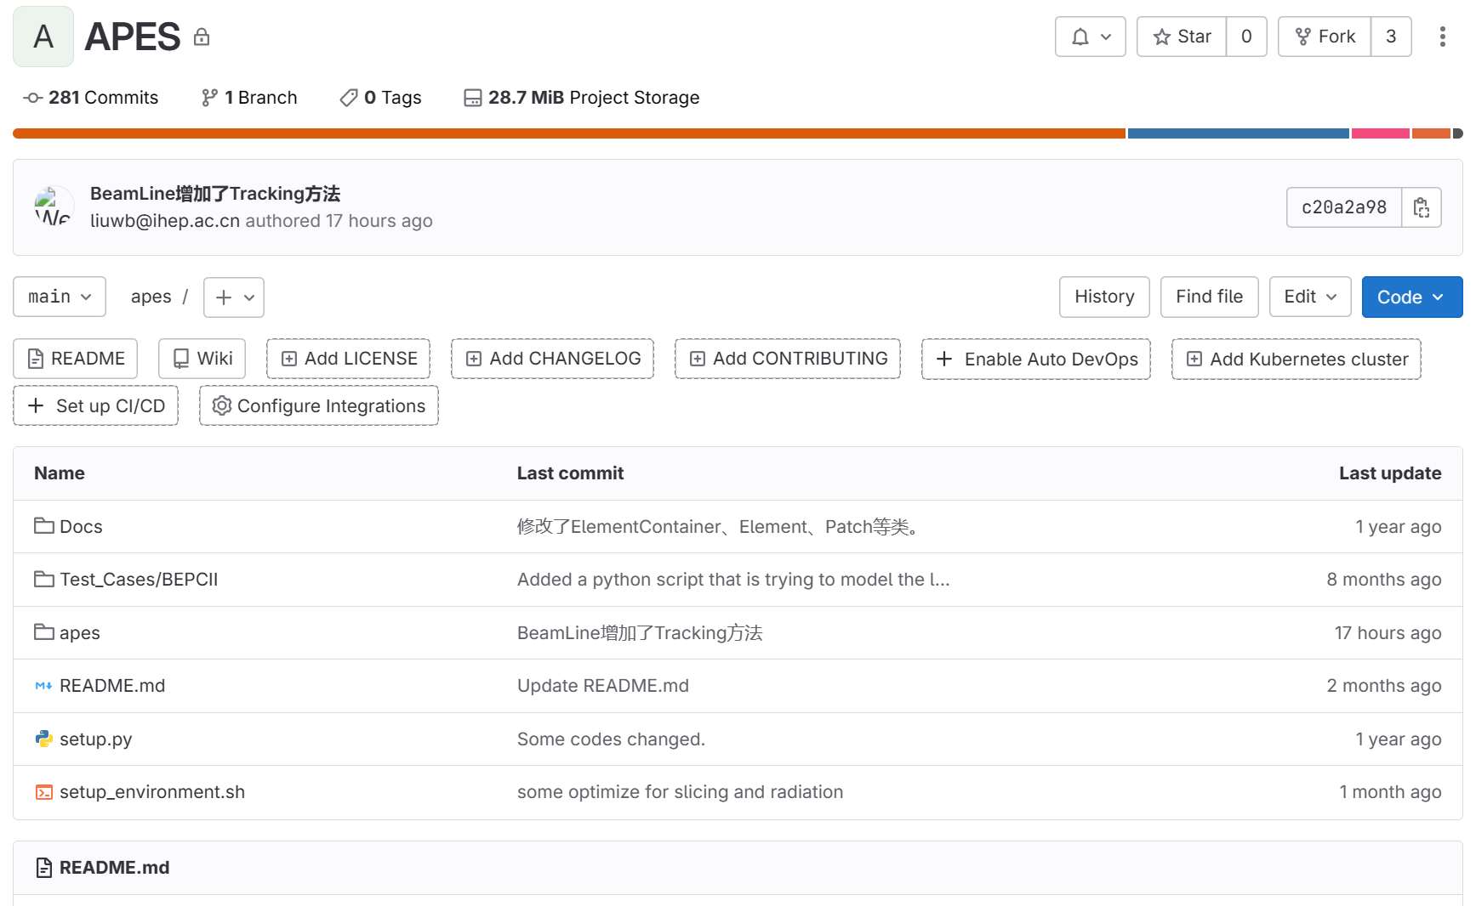
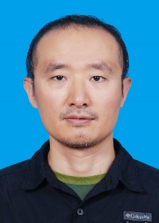
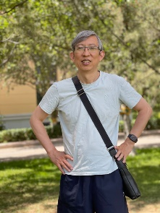
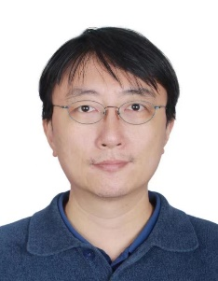
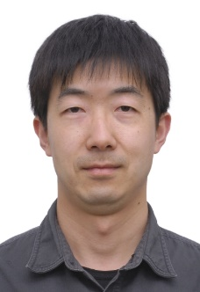
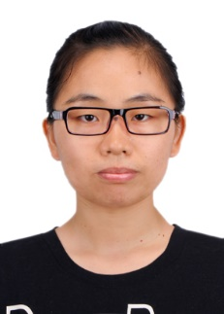
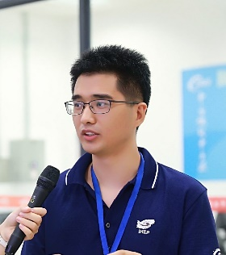
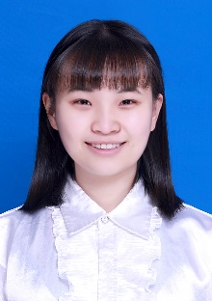
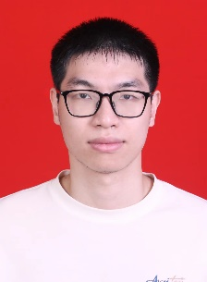
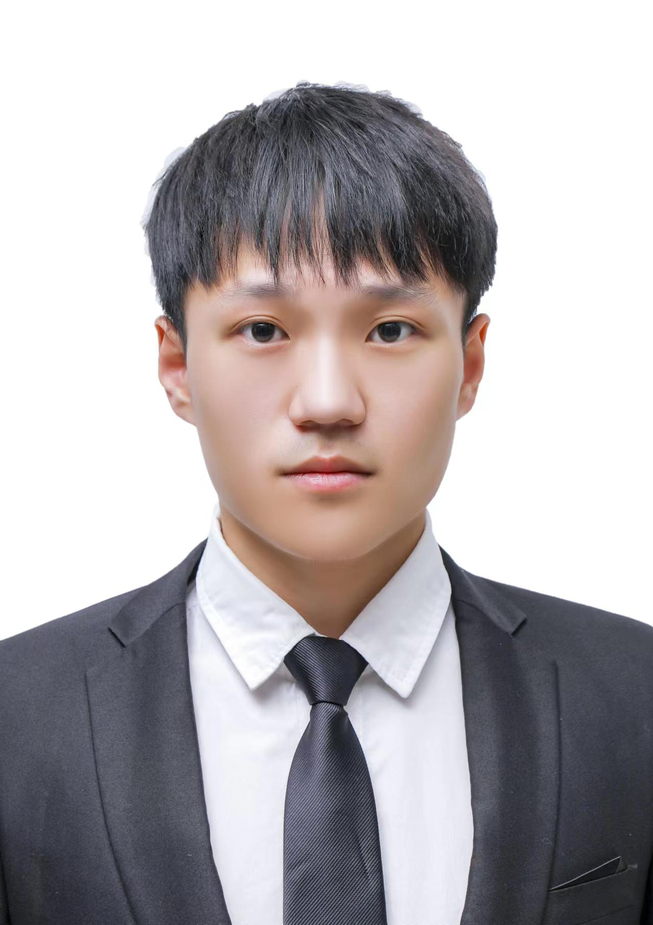
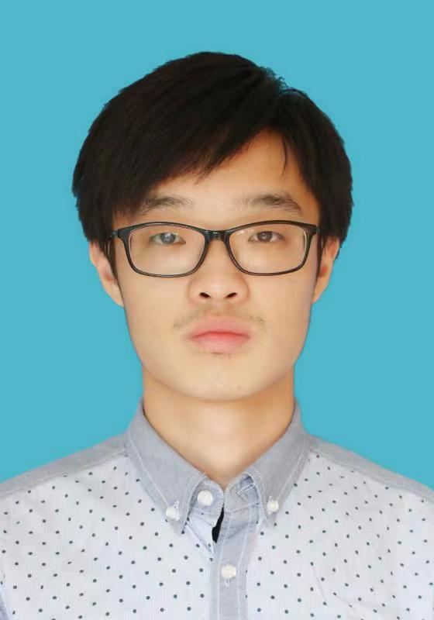
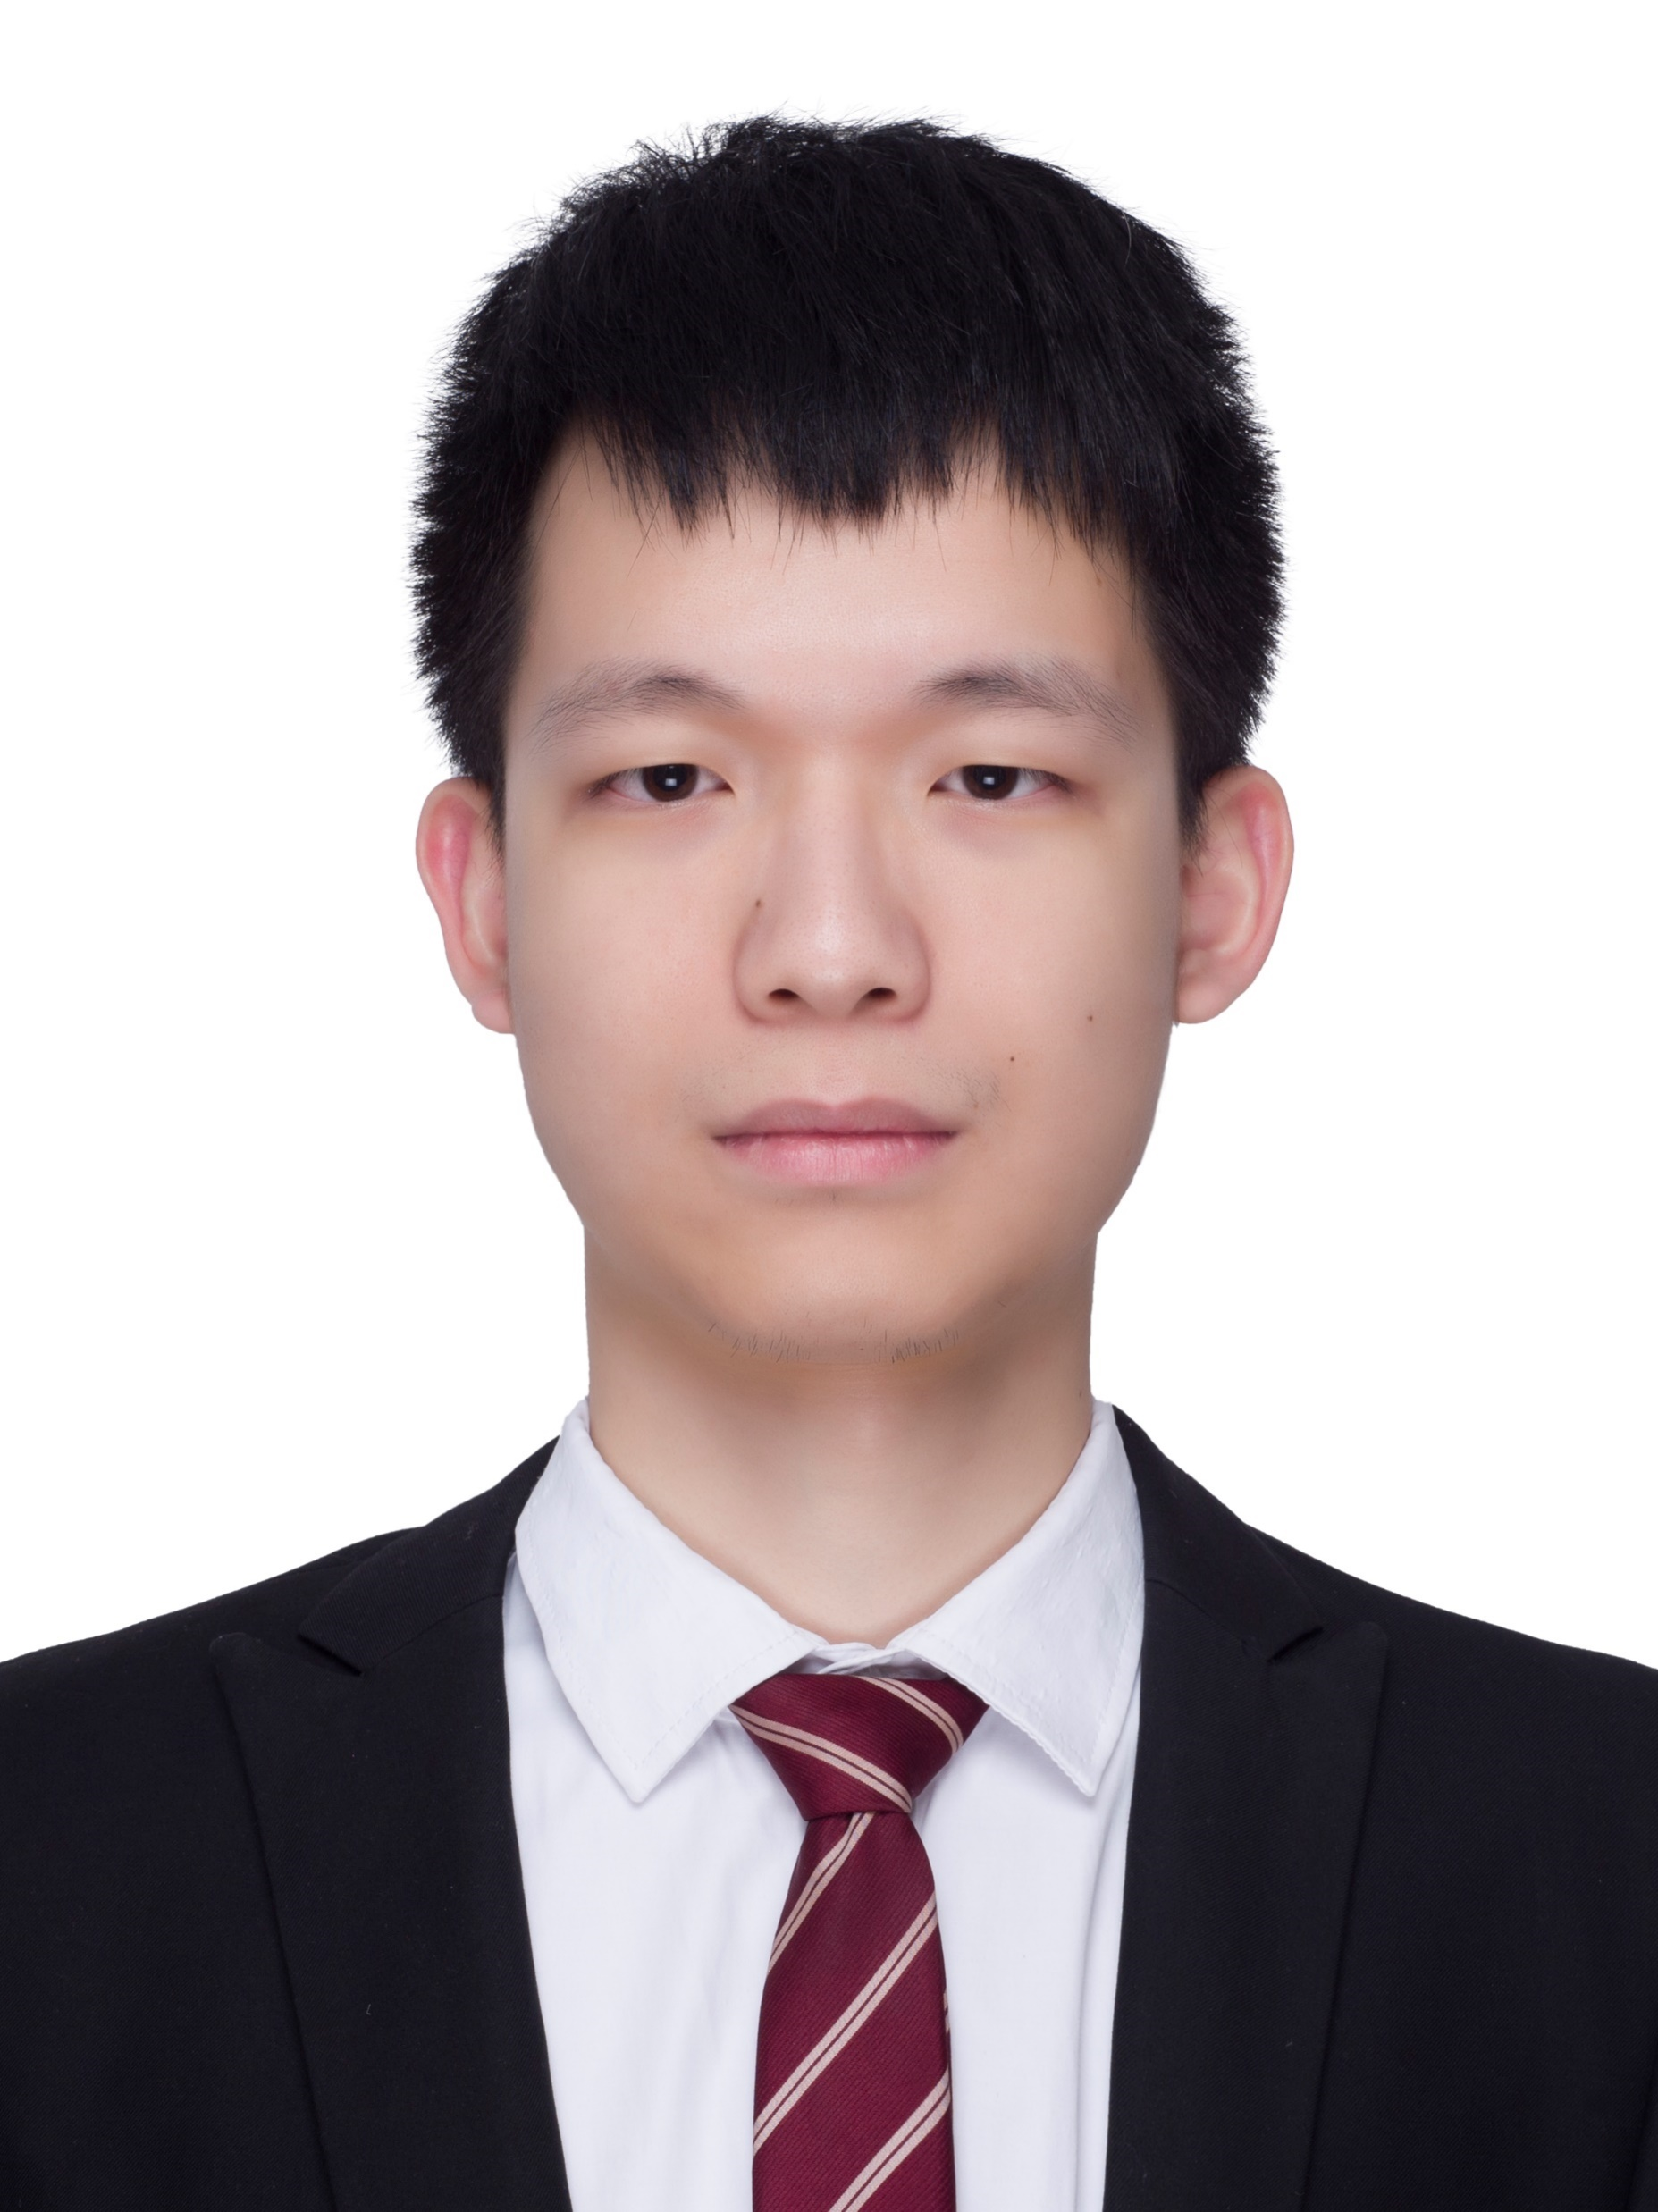
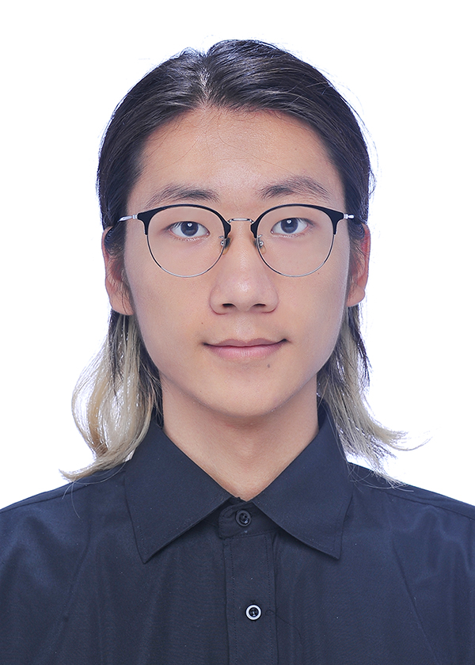
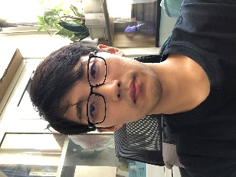
运作形式
每周例会（周四下午）
Mattermost
code.ihep.ac.cn
KEK：Kazuhito Ohmi，Demin Zhou， E. Forest

Slide 15
总结
在矩阵管理的框架下，一个核心的团队已经形成，项目有序开展
所创新项目的工作只是一个起点，更重要的是未来持续不断的工作
从“为用户创造价值”的角度，尝试吸引更多潜在的同事加入后续的开发和使用
下一步，更多地与实际工程项目的设计研究工作结合

Slide 16
backup

Slide 17
XSUITE, fccweek 2024

Slide 18
XSUITE, fccweek 2024

Slide 19
XSUITE, fccweek 2024

Slide 20
XSUITE, fccweek 2024

Slide 22
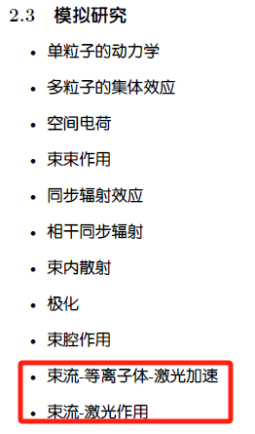
WARPX
apes
院先导（等离子体尾场加速）：软件开发项目@IHEP

